Slide 1
Alexis Vahlas
Trinôme académique
IUFM, 21 mars 2012
LE RENOUVEAU DE LA RUSSIE COMME SUPERPUISSANCE GEOPOLITIQUE
1/12

Slide 2
PROGRAMME 2/12
- LA TANIERE DE L’OURS:
LES MOYENS DE L’INFLUENCE (RESSOURCES, STATUT, CONFIANCE)
II. - LES APPETITS DE L’OGRE:
LA VOLONTE DE PUISSANCE (ENERGIE, TERRITOIRES, GUERRES)
III. - LES CERCLES CONCENTRIQUES DU CHOREGRAPHE:
LES RAPPORTS DE FORCE (CHASSE GARDEE, EGAUX, CLIENTS)

Slide 3
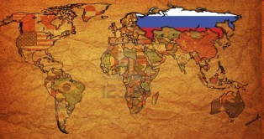
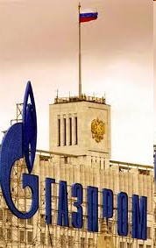
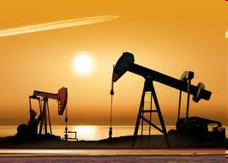
I. MOYENS DE L’INFLUENCE 3/12
1- RESSOURCES NATURELLES
Superficie. 17 millions de km² (1er rang mondial).
«La première chose qui frappe le regard dans l’empire russe, c’est l’étendue. [..] Ces dimensions colossales sont [..] hors de proportion avec la petitesse de nos grands Etats européens», A. Leroy-Beaulieu, L’Empire des tsars et des Russes, 1897, vol.1, p. 4.
Pétrole. Production: +10 mo de barils/j (1er ou 2e mondial). Réserves: entre 60 et 120 ma de barils (6e mondial).
Gaz. Production: 650 ma m³ (1er ou 2e). Réserves: 47 000 ma m³ (26%, 1er mondial).
Réserves en minerais de fer (1er), or (1er), étain (2e), charbon (3e), plomb (3e), uranium, bois, etc..
Notes:
3

Slide 4
I. MOYENS DE L’INFLUENCE 4/12
2- STATUT INTERNATIONAL
Puissance militaire
Puissance nucléaire. Premier arsenal mondial
Puissance conventionnelle. Conscription réduite de 24 à 12 mois en 2006
Pilier de l’ONU
P5 du Conseil de sécurité comme Etat continuateur de l'URSS
Faible contribution au budget avec 42 mo $ (1,602%). Cf. FRA 6,30%
Chef de file des organisations orientales
La CEI et les hésitations géorgiennes, turkmènes, ukrainiennes, mongoles
Les organisations de sécurité: l’OTSC et l’OCS avec le voisin chinois
Membre d’organisations libérales
Membres de l’OSCE (1975) et du CdE (1996)
Quasi-membre de l’OMC. Long processus de 1993 à l'accord de 2011
Notes:
4

Slide 5
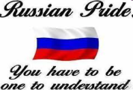
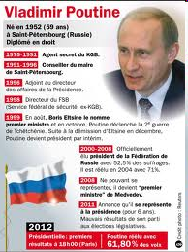
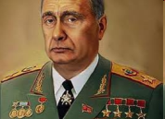
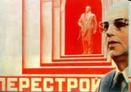
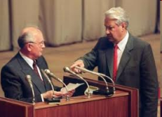
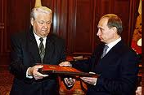
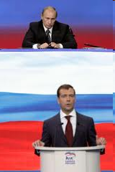
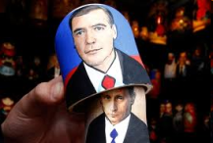
I. MOYENS DE L’INFLUENCE 5/12
3- CONFIANCE
La parenthèse de la puissance pauvre. Liquidation de l’URSS et occidentalisme de Gorbatchev à Eltsine.
Renaissance et slavophilisme de Primakov à Poutine.
Elections plébiscitaires. Eltsine élu en 1991 à 57% et en 1996 à 53%. Poutine élu en 2000 à 52% et en 2004 en 71%. Medvedev est élu en 2008 à 70%. Poutine est élu président en 2012 à 63%.
Révision constitutionnelle de 2008. Vers une Zastoi poutinienne?
Notes:
5

Slide 6
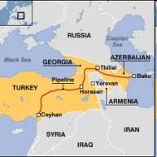
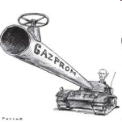
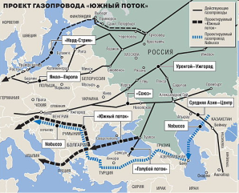
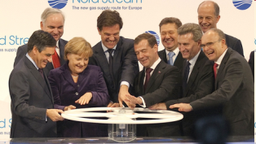
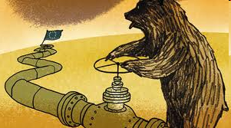
II. VOLONTE DE PUISSANCE 6/12
1- Domination énergétique
La "trahison" de l'oléoduc BTC. Ephémère participation russe.
La compétition des gazoducs
La concrétisation de Nord Stream
South Stream vs Nabucco
La menace d'insécurité énergétique
Dépendances européennes
Les guerres du gaz 2005-06 et 2008-09 entre la Russie et l'Ukraine
Rachat des productions voisines
Notes:
6

Slide 7
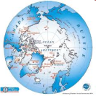
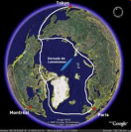
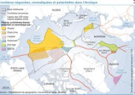
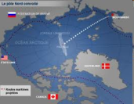
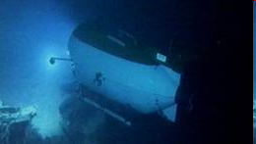
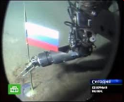
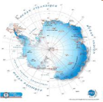
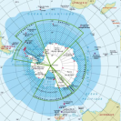
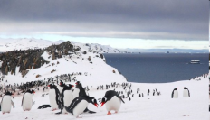
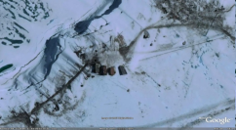
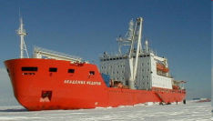
II. VOLONTE DE PUISSANCE 7/12
2- Appropriations territoriales
Grand Nord. Déclaration de revendication de souveraineté de 2001. Explorations sous-marine du 2 août 2007.
Antarctique. La stratégie 2020 et le lancement de programmes de prospection.
Différends territoriaux sur des espaces terrestres avec l’Estonie, le Japon (îles Kouriles).
Notes:
7

Slide 8
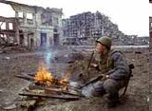
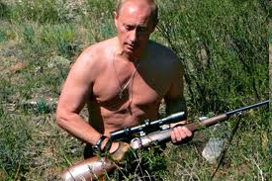
II. VOLONTE DE PUISSANCE 8/12
3- Recours à la force
Tchétchénie
Les deux guerres de Tchétchénie
Déclaration du PM Poutine du 24 septembre 1999: "Les avions russes bombardent uniquement les bases de terroristes. Nous allons persécuter les terroristes partout. S'ils sont à l'aéroport, ça sera à l'aéroport. Si on les attrape dans les chiottes — on va les buter jusque dans les chiottes "
Géorgie
Les séparatismes d'Abkhazie et d'Ossétie du sud
La guerre d'août 2008
Ambivalence de la relation Russie-Otan
Le Conseil OTAN-Russie
La hâche de guerre de Dmitry Rogozin
Notes:
8

Slide 9
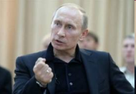
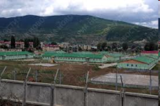
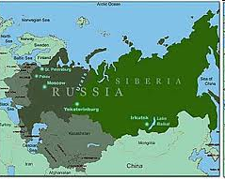
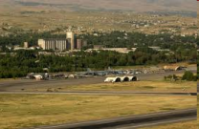
III. RAPPORTS DE FORCE 9/12
1- Exclusivisme vis-à-vis de l’étranger proche
Voisins occidentaux
Bélarus. Cousinage identitaire des russes blancs et dépendance financière. Base militaire.
Moldova. Base militaire.
Ukraine. Base militaire (Crimée).
Caucase
Arménie c. Azerbaïdjan. Base militaire.
Géorgie c. Abkhazie et Ossétie du sud. Base militaire.
Asie centrale
Bases militaires au Kirghizistan et au Tadjikistan.
Vers une Union eurasienne ?
Notes:
9

Slide 10
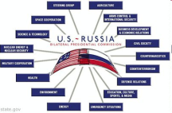
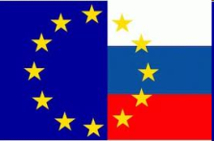
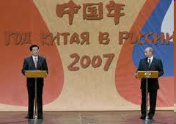
III. RAPPORTS DE FORCE 10/12
2- Equilibres avec les grandes puissances
Etats-Unis. L’occasion manquée du post-11 septembre
Déclaration sur la nouvelle relation du 13 novembre 2001
Les divorces de 2002-2003
Union européenne
Les impasses: le TCE & l’APC (1997-2007)
Les divisions européennes
Chine
Les accords territoriaux de juin 2005 et de juillet 2008
L’Organisation de Coopération de Shanghai
La lutte commune contre l’unipolarité américaine
Notes:
10

Slide 11
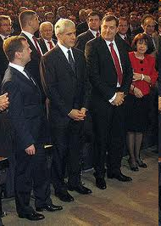
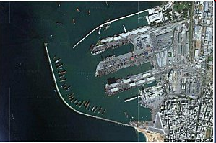
III. RAPPORTS DE FORCE 11/12
3- Clients lointains
Balkans occidentaux
Monténégro: investissements
Serbie: investissements et neutralité
Republika Srpska en Bosnie-Herzégovine
Syrie
Tiédeur russe vis-à-vis des révoltes populaires en Syrie
Base maritime de Tartus
Notes:
11

Slide 12
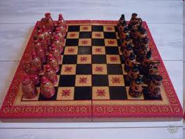
OBSERVATIONS CONCLUSIVES 12/12
1.IMPOSSIBLE TABLE RASE POST-SOVIETIQUE
2.OBSESSION DE LA MULTIPOLARITE ET STRATEGIES ERRATIQUES
3.UN POUTINE AFFAIBLI MAIS REELU EN L’ABSENCE D’ALTERNATIVE CREDIBLE
«Rien ne peut discréditer l’autorité chez un peuple où l’obéissance est devenue une condition de la vie. Des hommes ont adoré la lumière; les Russes adorent l’éclipse: comment les yeux seraient-ils jamais dessillés?», Custine, Lettres de Russie, 11 juillet 1839.
LA SUPERPUISSANCE FRAGILE
Notes:
12

Slide 13
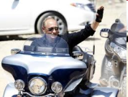
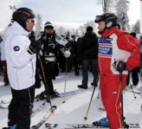
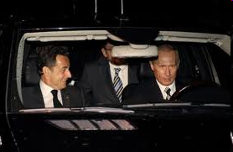
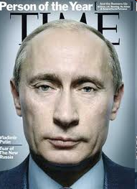
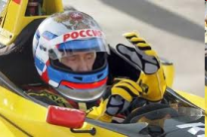
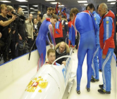
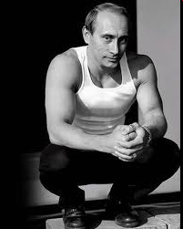
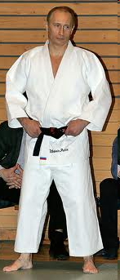
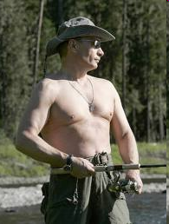
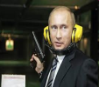
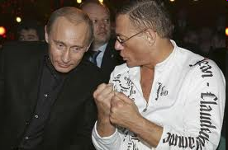
SPASIBA !
Notes:
2007 Person of the year for Time

